Slide 1
Веб-магазин приложений «bShop»
Проект по теме “Flask”
Выполнили:
Тараканов Максим
Виктор Антонников
Руководитель:
Зубач Никита Анатольевич
Калининград, 2021

Slide 2
Цель и задачи
Цель — Сделать магазин приложений, которым можно пользоваться как с компьютера, так и с любого смартфона
Задачи
Ы

Slide 3
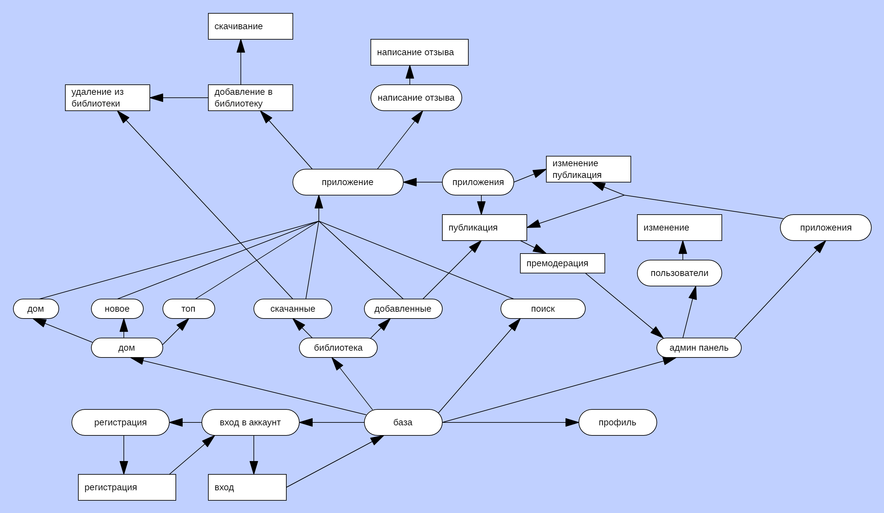
UML-Схема

Slide 4
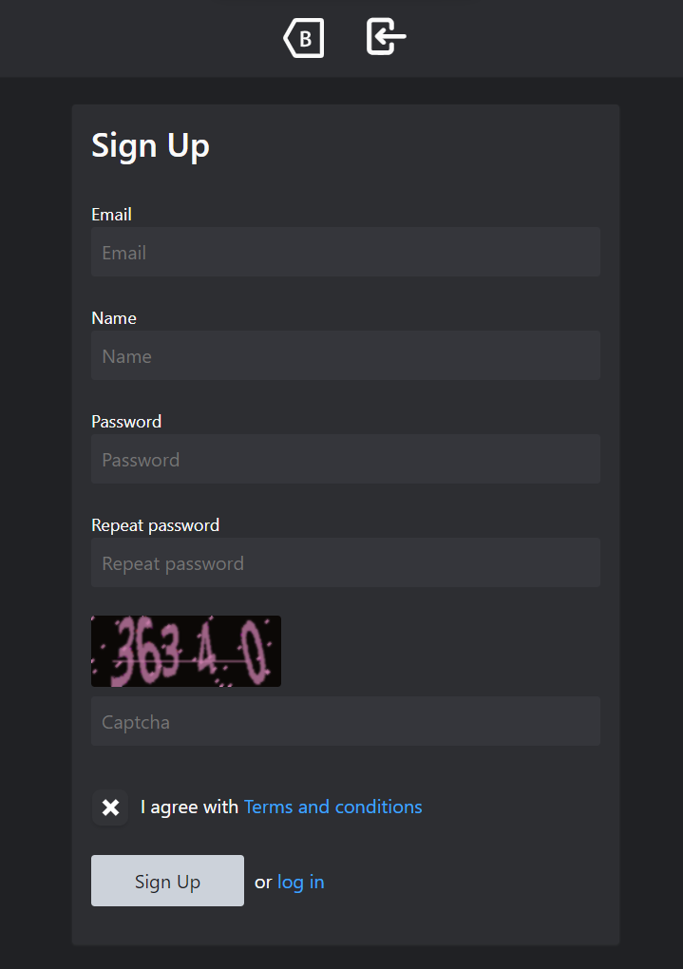
Регистрация
Попав на сайт, чтобы воспользоваться полным функционалом, нужен аккаунт. На этой странице его можно создать

Slide 5
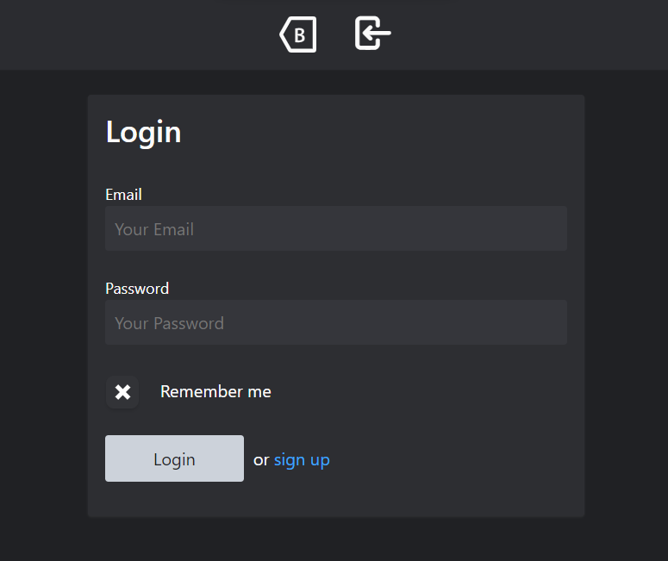
Вход
Зарегистрировавшись, здесь можно войти в свой аккаунт.

Slide 6
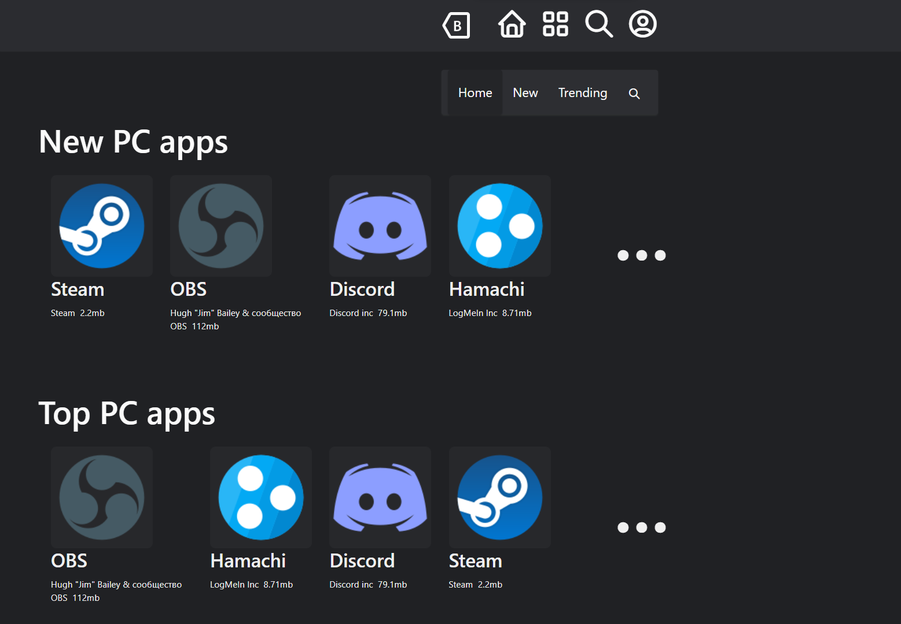
Главный экран
На главном экране можно увидеть новые приложения и тренды по платформам.

Slide 7
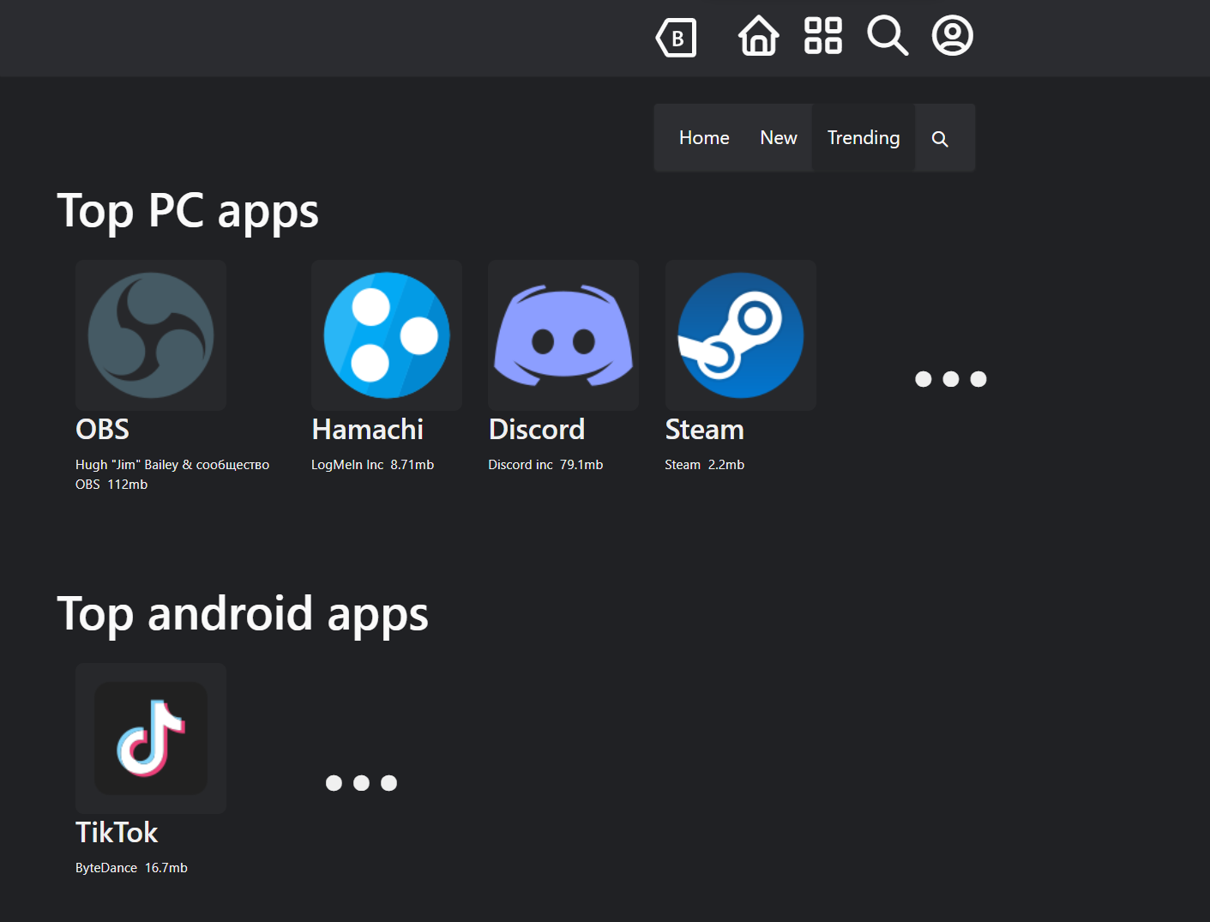
Новое и топ
Выйдя с главного экрана, отдельно можно просмотреть топ и новые приложения

Slide 8
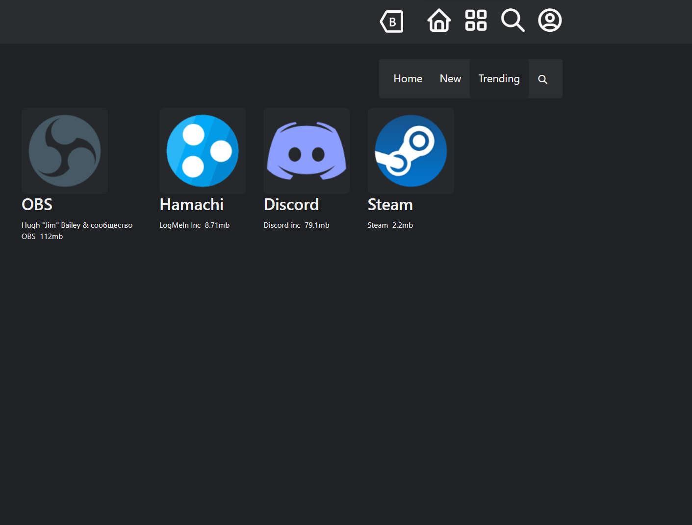
Списки
Поскольку в предыдущих окнах возможен просмотр только до 5 приложений, узнать полный список можно здесь

Slide 9
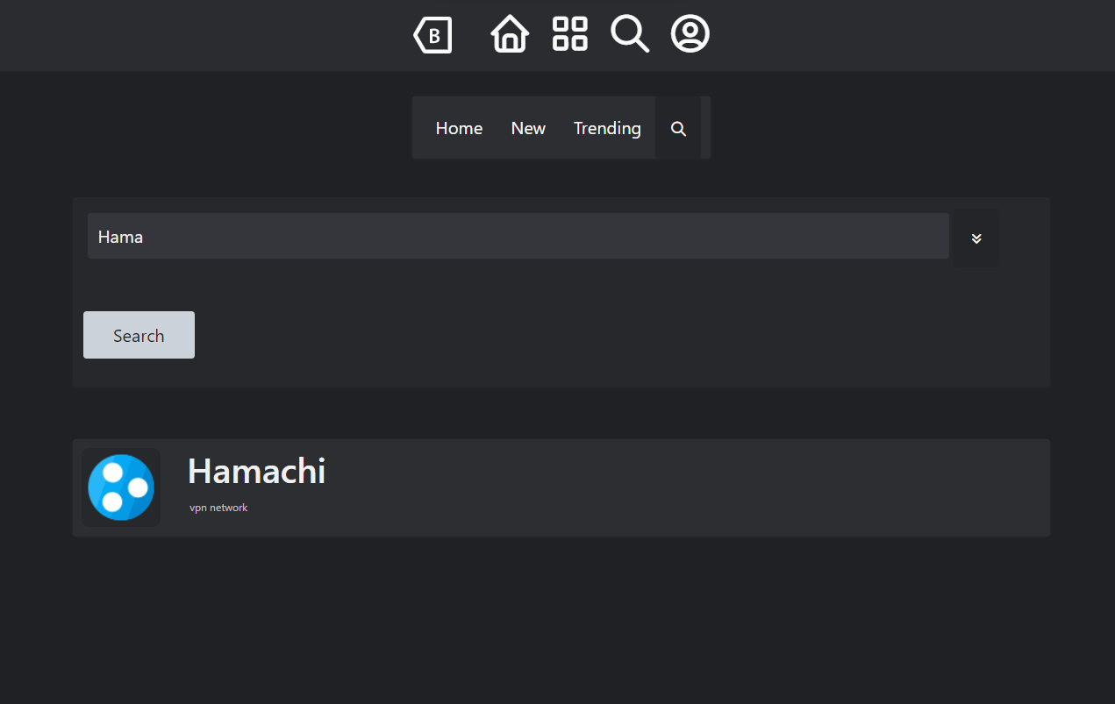
Поиск
Здесь можно отобрать и найти нужное приложение по названию, тегам и платформе, а также отсортировать полученный список по имени, популярности и дате публикации.

Slide 10
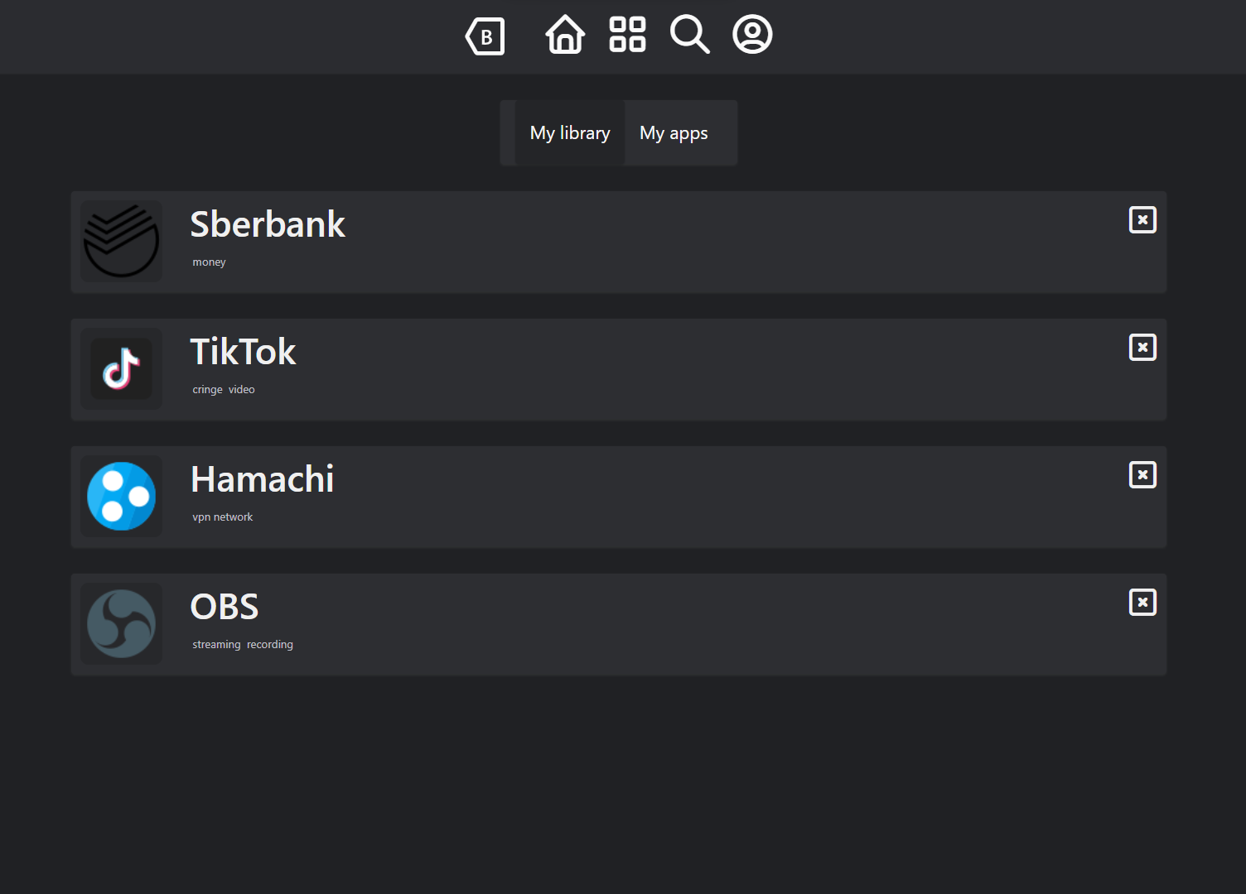
Библиотека
Чтобы скачать понравившееся приложение сначала надо добавить его к себе в библиотеку. Добавленные приложения можно найти здесь.

Slide 11
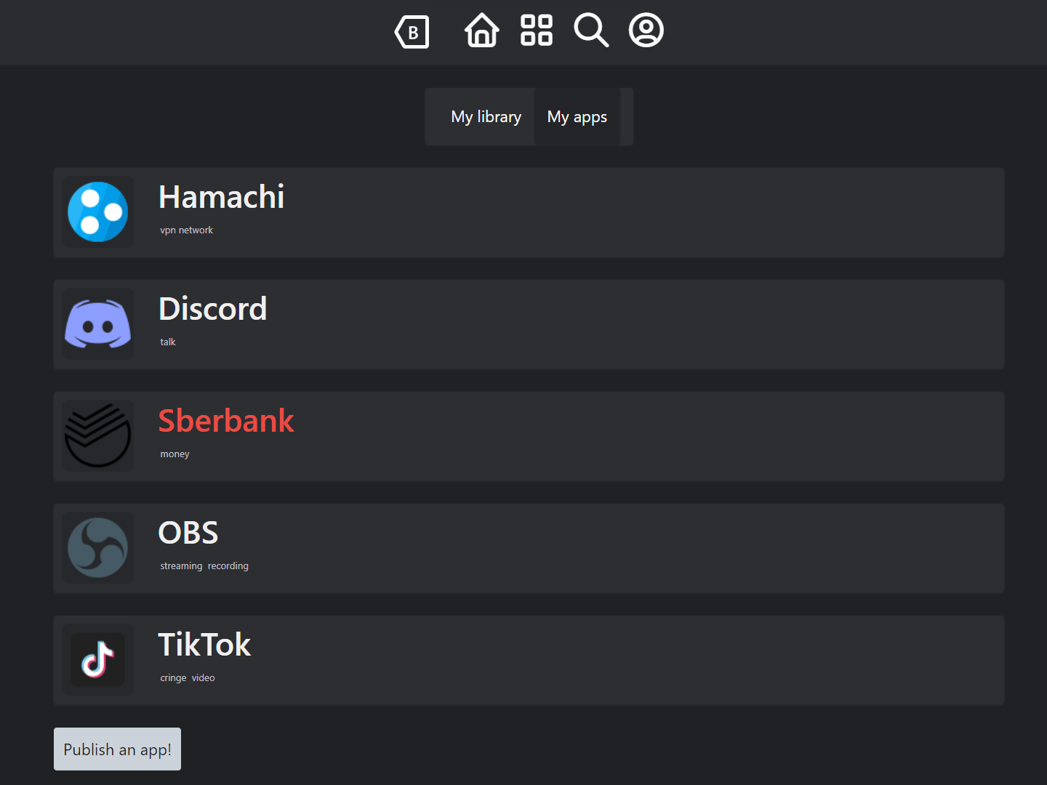
Мои приложения
Тут можно как добавить приложение, так и посмотреть опубликованные, а также проверить их статус.

Slide 12
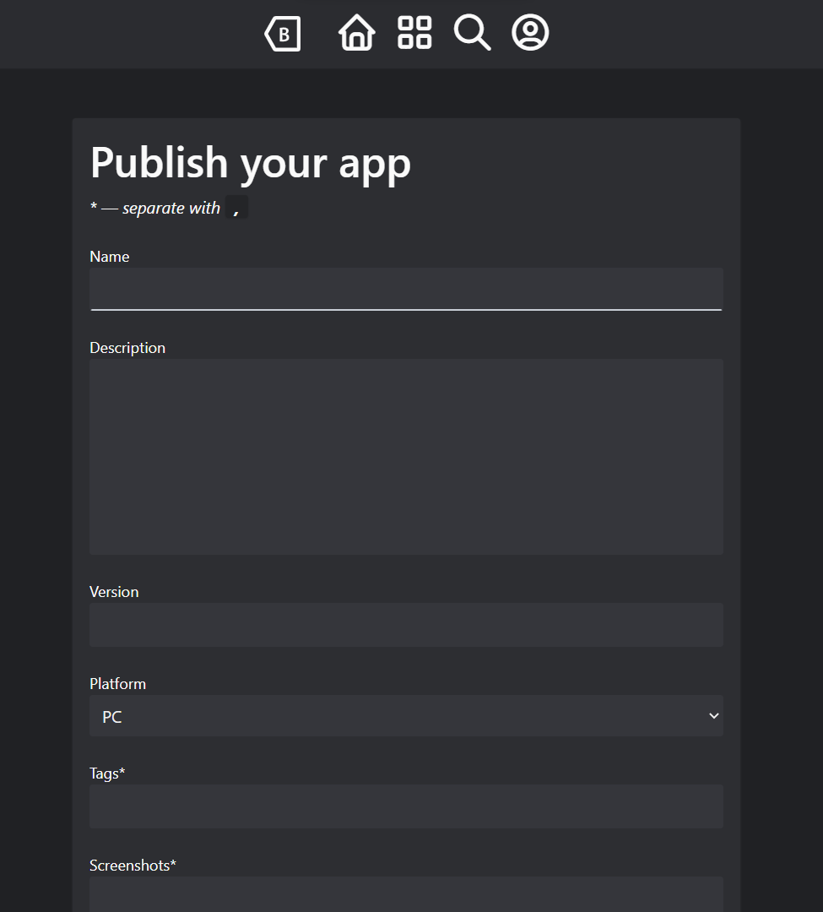
Публикация приложения
Для того, чтобы добавить приложение, надо ввести все нужные данные в эту форму. После, оно отправляется на премодерацию, где его либо примут и опубликуют, либо удалят.

Slide 13
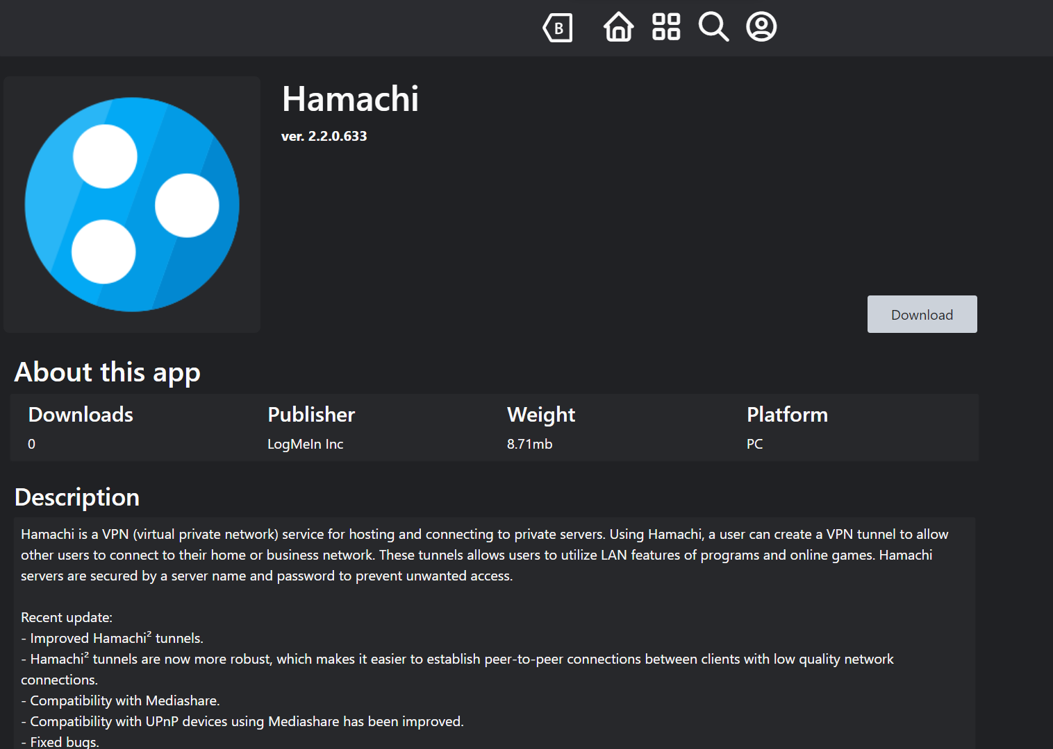
Приложение
На самой странице приложения можно изучить полную информацию о нём, прочитать описание, просмотреть скриншоты и отзывы, а также добавить его в библиотеку и скачать.

Slide 14
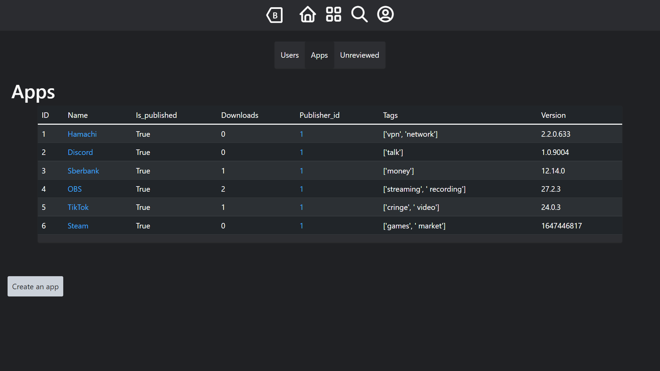
Админ-панель
В админ-панели можно отредактировать информацию о пользователе, обновить приложение, создать новое, а также опубликовать добавленные пользователями
По очевидным причинам доступна только администраторам.

Slide 15
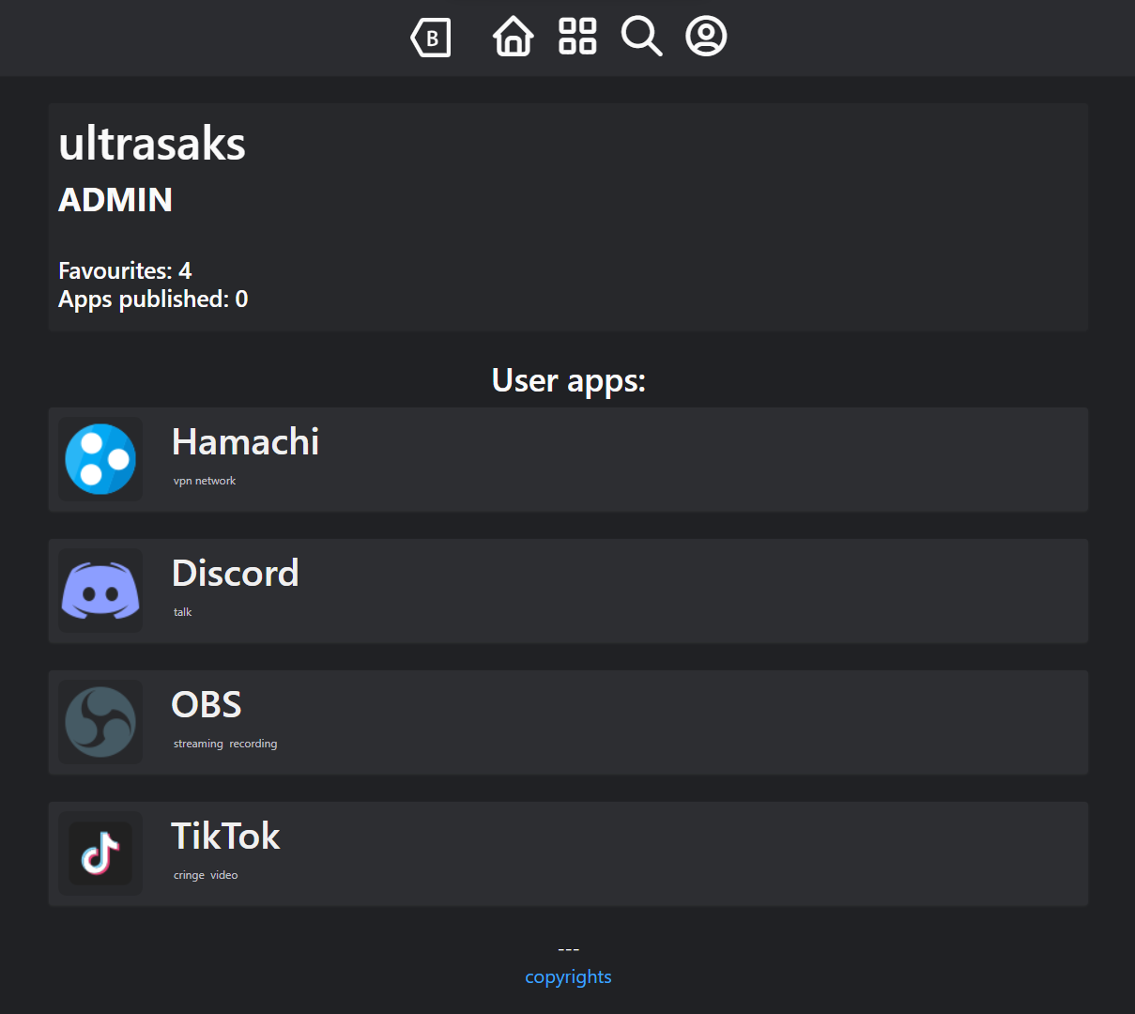
Профиль
Завершает это всё профиль. Здесь можно увидеть опубликованные приложения, сколько приложений пользователь добавил в библиотеку, является он администратором или нет, а также увидеть список копирайтов сайта.

Slide 16
Реализуемые технологии
Адаптивность
Поиск
Капча по сессии
Админ-панель
Виджеты приложений
Material
.min.css

Slide 17
Используемые библиотеки
Flask
Flask-login
Flask-SQLAlchemy
Flask-migrate
Captcha
Flask-Sessionstore
flask-session-captcha

Slide 18
koнец

